Slide 1
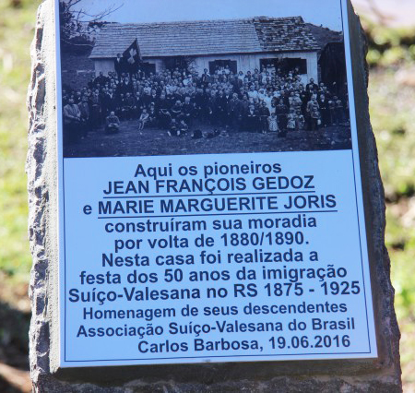
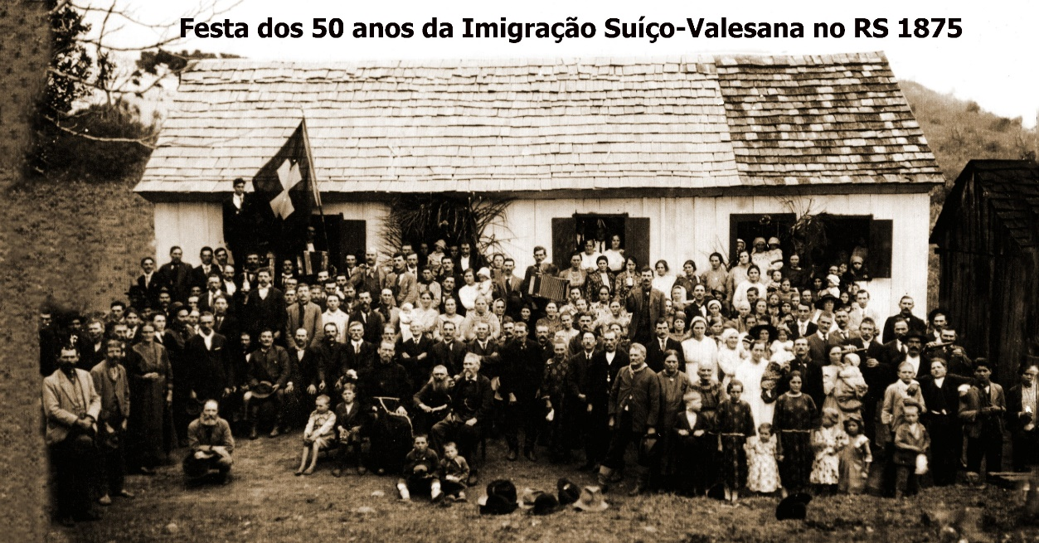
MARCO HISTÓRICO – CASA DOS GEDOZ
Inauguração da Placa em Santa Clara
Baixa 19/06/2016
Atualmente ainda existem os alicerces desta moradia, em propriedade particular

Slide 2
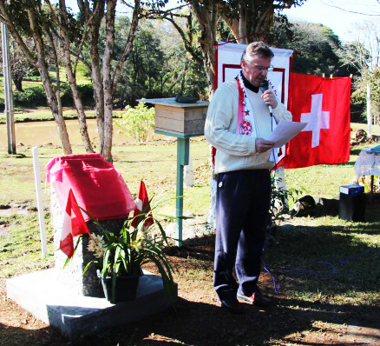
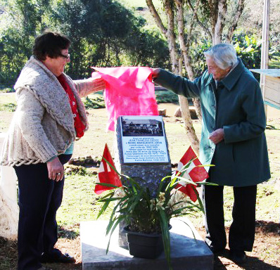
Descerramento da placa por Inês N. Canal da ASVB e Crhistina S. Canal, atual proprietária do local
Ivo Sartor presidente
da ASVB

Slide 3
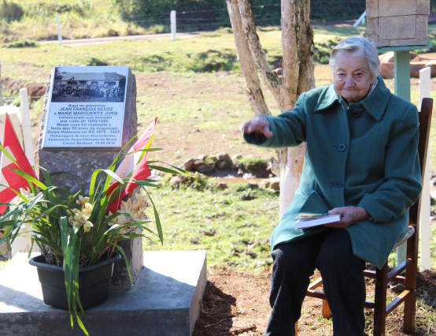
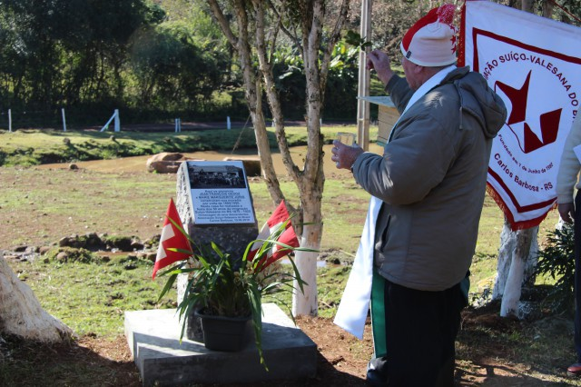
Sra. Crhistina Valéria Seimetz Canal,
viúva, proprietária local
Pe. Ademar Agostinho Sauthier abençoando a placa.
(manhã gélida – em torno de 0ºC)

Slide 4
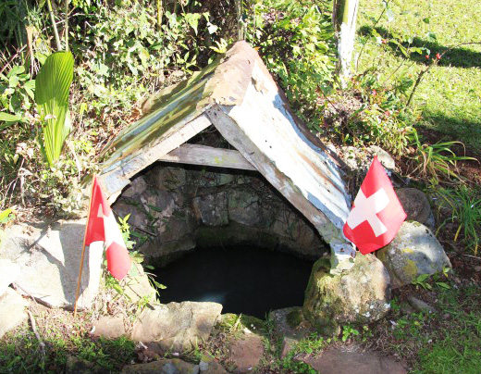
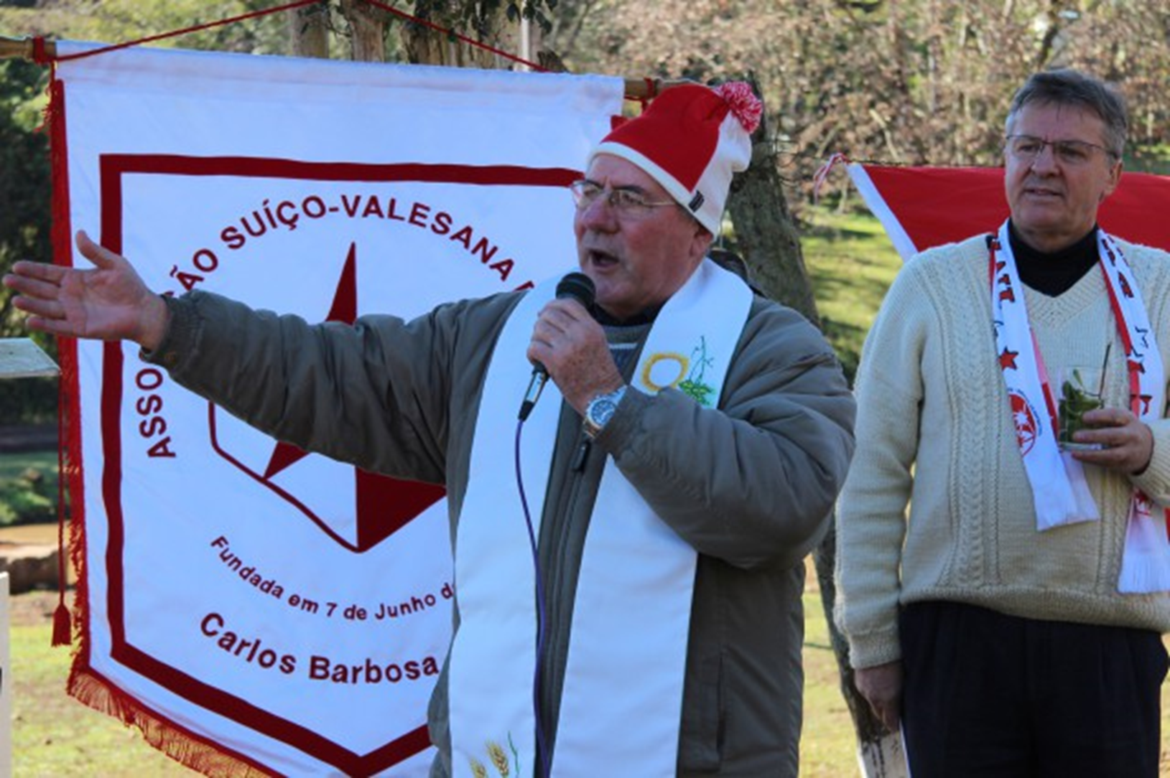
Vertente de água que abastecia a família Gedoz, desde 1874 e que continua abundante e potável, até os dias atuais

Slide 5
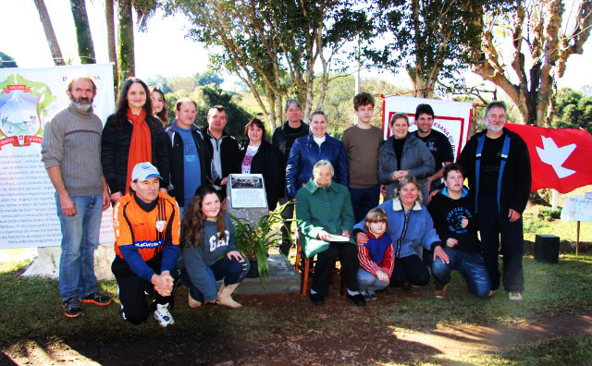
Filhos e netos do casal Octávio e Crhistina S. Canal, proprietários e moradores do local.
Octávio era bisneto de Jean François Gedoz

Slide 6
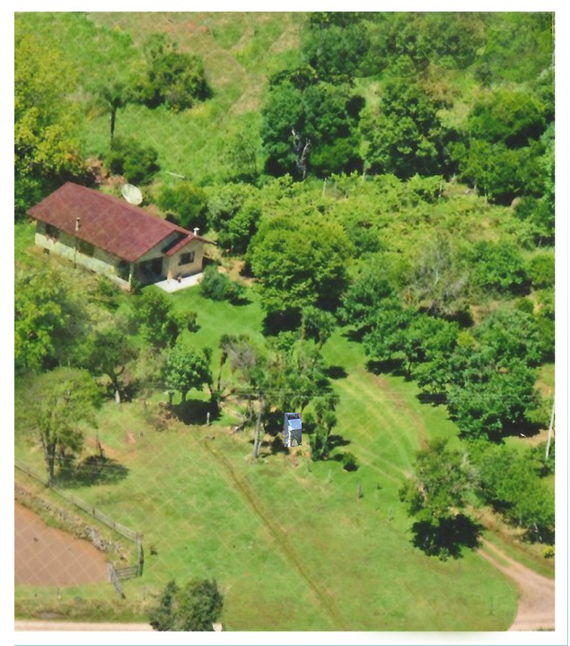
Relevo da área escolhida por Jean François Gedoz para sua moradia. Parte do alicerce ainda existe. Ao norte ergue-se o morro da Vaca Mora de 665m de altitude, o que lembra os Alpes Suíços. A fixação dos suíços nesta área muito acidentada deveu-se que os vales dos Sinos e Cay já estavam ocupados por alemães que chegaram em 1824. Sobrara aos suíços e italianos o que hoje é a Serra Gaúcha. Mesmo assim prosperaram com muita força e coragem.
Foto:2016


Slide 7
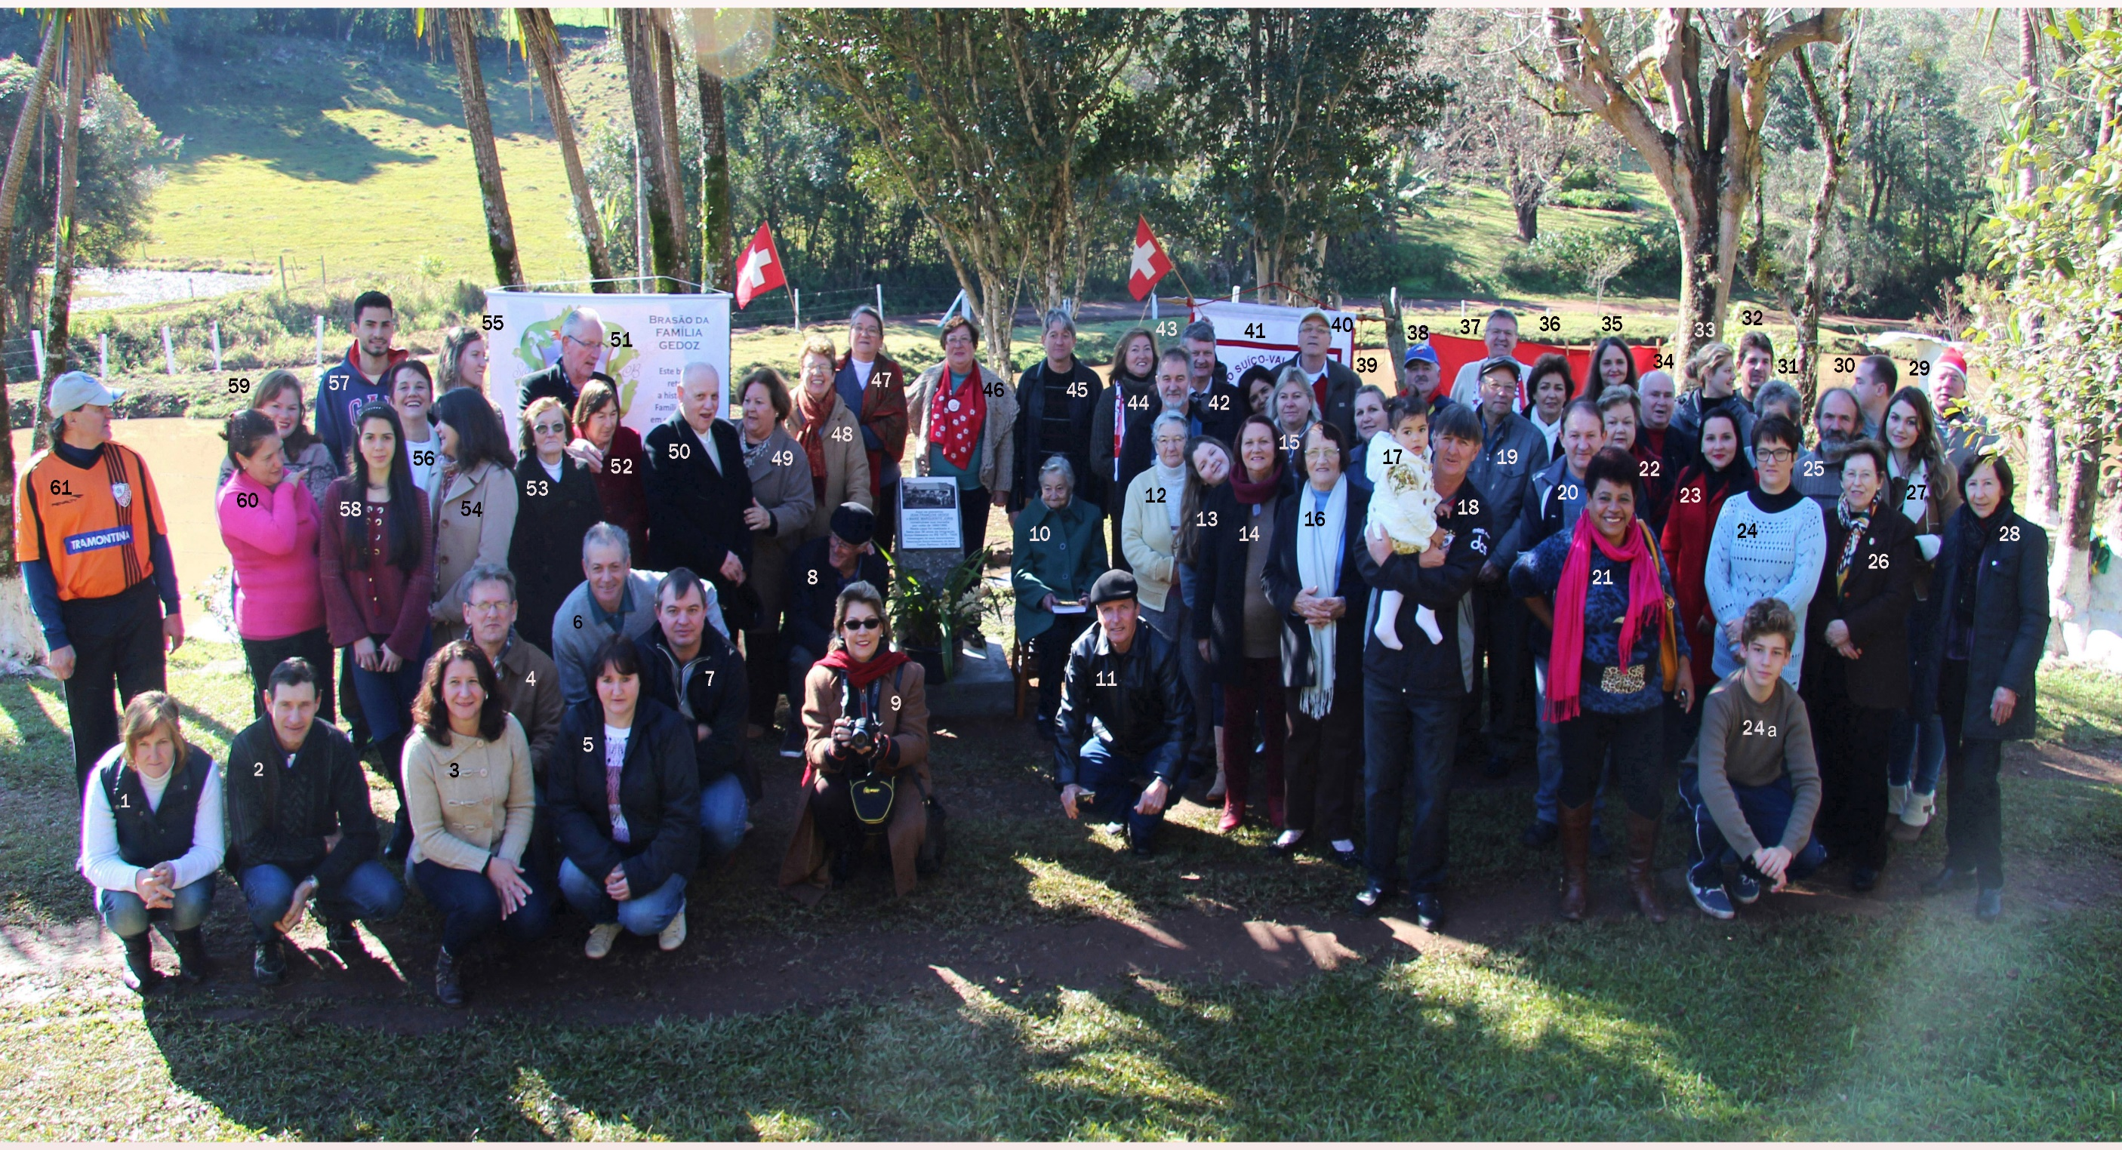

Slide 8
